Slide 1




TRƯỜNG TIỂU HỌC ……
CHÀO MỪNG QUÝ THẦY CÔ
VỀ DỰ GIỜ THĂM LỚP
Môn Tiếng Việt lớp 3
BÀI VIẾT 3: Nghe-viết: TIẾNG CHIM (T3)
Giáo viên:
Lớp: 3

Slide 3
Thứ……ngày…..tháng…..năm…….
TIẾNG VIỆT
Bài viết 3: Chính tả (Nghe – viết):
TIẾNG CHIM (T3)
2. Nội dung bài viết.
Sáng nay bé mở cửa
Thấy trời xanh lạ lùng
Những tia nắng ùa tới
Nhảy múa trong căn phòng.
Hàng cây trồng trước ngõ
Rụng lá mùa mưa qua
Bỗng nhiên xanh thắm lại
Nghe rì rào nở hoa.
Một con chim màu trắng
Đứng trên cành hót vang:
Bé ơi, bé có biết
Mùa xuân đến rồi không?
THANH QUẾ

Slide 4
Thứ……ngày…..tháng…..năm…….
TIẾNG VIỆT
Bài viết 3: Chính tả (Nghe – viết):
TIẾNG CHIM (T3)
2. Tìm hiểu về bài viết.
- Bài thơ gồm mấy khổ thơ?
“Gồm 3 khổ thơ.
- Bài thơ muốn nói điều gì?
Sự vật xung quanh trở nên đầy sức sống báo hiệu mùa xuân đã đến.

Slide 5
Thứ……ngày…..tháng…..năm…….
TIẾNG VIỆT
Bài viết 3: Chính tả (Nghe – viết:
TIẾNG CHIM (T3)
3. Nhận xét về bài viết.
- Những chữ nào trong bài chính tả được viết hoa?
Chữ đầu câu, tên riêng đó là: Sáng, Thấy, Những, Nhảy, Hàng, Rụng, Bỗng, Nghe, Một, Đứng, Bé, Mùa.
- Câu nào có dấu hỏi chấm ?
Câu thơ cuối:
“Mùa xuân đến rồi không? ”

Slide 6
Thứ……ngày…..tháng…..năm…….
TIẾNG VIỆT
Bài viết 3: Chính tả (Nghe – viết):
TIẾNG CHIM (T3)
4. Luyện viết từ khó.
Lạ lùng,
rì rào,
màu trắng

Slide 7
Thứ……ngày…..tháng…..năm…….
TIẾNG VIỆT
Bài viết 3: Chính tả (Nghe – viết:
TIẾNG CHIM (T3)
5. Soát lỗi:
Sáng nay bé mở cửa
Thấy trời xanh lạ lùng
Những tia nắng ùa tới
Nhảy múa trong căn phòng.
Hàng cây trồng trước ngõ
Rụng lá mùa mưa qua
Bỗng nhiên xanh thắm lại
Nghe rì rào nở hoa.
Một con chim màu trắng
Đứng trên cành hót vang:
Bé ơi, bé có biết
Mùa xuân đến rồi không?
THANH QUẾ

Slide 8
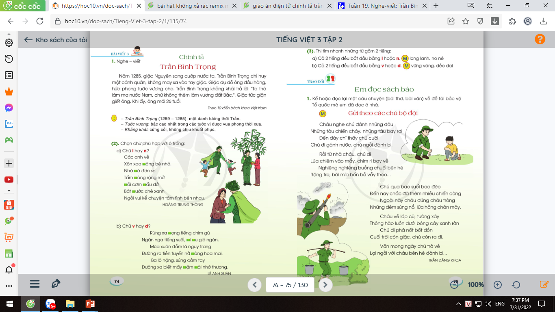
Thứ……ngày…..tháng…..năm…….
TIẾNG VIỆT
Bài viết 3: Chính tả (Nghe – viết:
TIẾNG CHIM (T3)
5. Bài tập.
2. Chọn vần phù hợp với ô trống:
a). Vần oay hay ay?
ay
oay
oay
oay
x… vòng | x… bột | Lốc x… | l… hoay | Hí h….
oay
b). Vần uây hay ây?
ây
uây
oây
ây
uây
X… nhà | Kh… bột | Ngoe ng… | Ngầy ng… | Kh… đảo

Slide 9
Thứ……ngày…..tháng…..năm…….
TIẾNG VIỆT
Bài viết 3: Chính tả (Nghe – viết:
TIẾNG CHIM (T3)
5. Bài tập.
3) Tìm các tiếng:
a) Bắt đầu bằng r, d hoặc gi, có nghĩa như nhau:
rán
- Làm chín vàng thức ăn trong dầu, mỡ sôi: ...
- Làm cho dính vào nhau bằng hồ, keo:...
- Cất kín, giữ kín, không để người khác nhìn thấy, tìm thấy hoặc biết:
dán
giấu
b) Chứa dấu hỏi hoặc ngã, có nghĩa như sau:
- Có nghĩa trái ngược với Đóng:
- Có nghĩa trái ngược với Chìm:
- Đập nhẹ vào vật cứng bằng một vật cứng khác cho phát ra tiếng kêu:
mở
nổi
gõ

Slide 10

XIN CHÂN THÀNH CẢM ƠN
QUÝ THẦY CÔ GIÁO VÀ CÁC EM
Notes:
10

